Slide 1
Η διάλεξη θα ξεκινήσει
στις 10:15 ακριβώς

Slide 2
Φυσική για Μηχανικούς
Ενέργεια Συστήματος
Εικόνα: Στη φυσική, η ενέργεια είναι μια ιδιότητα των αντικειμένων που μπορεί να μεταφερθεί σε άλλα αντικείμενα ή να μετατραπεί σε διάφορες μορφές, αλλά δεν μπορεί να δημιουργηθεί ή να καταστραφεί. Η "ικανότητα ενός συστήματος να παράγει έργο" είναι μια κοινή περιγραφή, αλλά είναι δύσκολο να δοθεί ένας ενιαίος συνολικός ορισμός της ενέργειας, εξαιτίας των πολλών μορφών της.

Slide 3
Φυσική για Μηχανικούς
Ενέργεια Συστήματος
Εικόνα: Στη φυσική, η ενέργεια είναι μια ιδιότητα των αντικειμένων που μπορεί να μεταφερθεί σε άλλα αντικείμενα ή να μετατραπεί σε διάφορες μορφές, αλλά δεν μπορεί να δημιουργηθεί ή να καταστραφεί. Η "ικανότητα ενός συστήματος να παράγει έργο" είναι μια κοινή περιγραφή, αλλά είναι δύσκολο να δοθεί ένας ενιαίος συνολικός ορισμός της ενέργειας, εξαιτίας των πολλών μορφών της.

Slide 4
Ενέργεια Συστήματος (επανάληψη…)
Ενέργεια: αφηρημένη έννοια
Ποσότητα που σχετίζεται με την κατάσταση ενός ή περισσότερων σωμάτων → αριθμός
Ευμετάβλητη: αλλάζει συνεχώς μορφές
Σύστημα: ένα ή περισσότερα σώματα ή/και κομμάτι ενός χώρου
Έργο: τρόπος μεταφοράς ενέργειας προς ή από ένα σύστημα μέσω εξωτερικής δύναμης που ασκείται στο σύστημα

Slide 5
Ενέργεια Συστήματος (επανάληψη…)
Ορισμός για δύναμη σταθερού μέτρου:
$$W=FΔx\cos\left(θ\right)=\vec{F}∙Δ\vec{x}$$
Ορισμός για δύναμη μεταβαλλόμενου μέτρου:
$$W=\int_{a}^{b}{\vec{F}∙d\vec{r}}=\int_{a}^{b}{F_{x}dx}$$
Έργο δύναμης ελατηρίου:
$$W_{s}=\int_{x_{i}}^{x_{f}}{\left(−kx\right)dx}=\frac{1}{2}kx_{i}^{2}−\frac{1}{2}kx_{f}^{2}$$

Slide 6
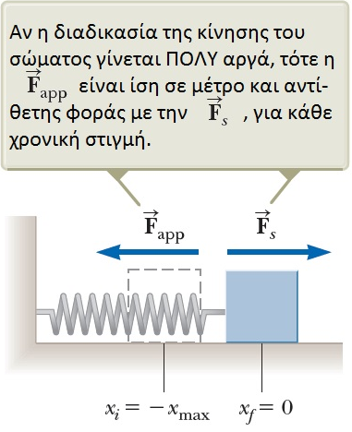
Ενέργεια Συστήματος
Έστω μια εξωτερική δύναμη ${\vec{F}}_{app}$ που εφαρμόζεται στο σύστημα-σώμα, όπως στο σχήμα
Κίνηση από το $−x_{max}$ στο 0
$W_{ext} =\int{{\vec{F}}_{app}∙d\vec{x}}$
$$=\int_{x_{i}}^{x_{f}}{(kx\vec{i})∙(dx}\vec{i}) \\ =\int_{−x_{max}}^{0}{kxdx=−\frac{1}{2}kx_{max}^{2}}$$
Για οποιαδήποτε μετατόπιση
$$W_{ext}=\int_{x_{i}}^{x_{f}}{kxdx}=\frac{1}{2}kx_{f}^{2}−\frac{1}{2}kx_{i}^{2}$$

Slide 7
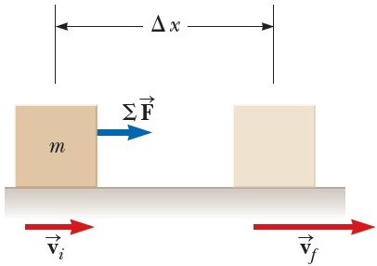
Ενέργεια Συστήματος
Έργο == Μηχανισμός μεταφοράς ενέργειας
Τι γίνεται αυτή η ενέργεια;
Πιθανότατα αλλάζει την ταχύτητα ενός σώματος
1^{ος} Τύπος Ενέργειας που μπορεί να έχει ένα σύστημα:
Κινητική Ενέργεια
Έστω το διπλανό παράδειγμα:
Σώμα == σύστημα
Σώμα επιταχύνει από$u_{i}$ σε $u_{f}^{ }$
Σώμα υπό επίδραση σταθερής
δύναμης

Slide 8
Ενέργεια Συστήματος
Θεωρήστε την συνισταμένη των δυνάμεων σταθερή
Η κίνηση είναι επιταχυνόμενη με σταθερή επιτάχυνση
Άρα $u_{f}^{2}=u_{i}^{2}+2aΔx \underset{⇔}{ } a=\frac{u_{f}^{2}−u_{i}^{2}}{2Δx}$
Από 2^{ο} νόμο Newton, είναι
$\sum{F}=ma$
και με αντικατάσταση έχουμε

Slide 9
Ενέργεια Συστήματος
$$\sum{F}=m\frac{u_{f}^{2}−u_{i}^{2}}{2Δx} \underset{⇔}{ } \sum{F}Δx=\frac{1}{2}mu_{f}^{2}−\frac{1}{2}mu_{i}^{2}$$
Το 1^{ο} μέλος είναι ο ορισμός του έργου σταθερής δύναμης
Άρα
$W_{ext}=\frac{1}{2}mu_{f}^{2}−\frac{1}{2}mu_{i}^{2}= K_{f}−K_{i}$ όπου $K_{x}=\frac{1}{2}mu_{x}^{2}$ η κινητική ενέργεια του σώματος

Slide 10
Ενέργεια Συστήματος
Η κινητική ενέργεια αναπαριστά την ενέργεια που σχετίζεται με την κίνηση ενός σώματος
Μονάδα μέτρησης το 1 Joule (J)
Συνοψίζοντας: $W_{ext}=K_{f}−K_{i}=ΔK$
Θεώρημα Μεταβολής Κινητικής Ενέργειας – Έργου
Όταν σε ένα σύστημα παράγεται έργο από μια συνισταμένη δυνάμεων, και η μόνη αλλαγή σε αυτό αφορά το μέτρο της ταχύτητας του, το συνολικό έργο ισούται με τη μεταβολή στην κινητική ενέργεια του συστήματος

Slide 11
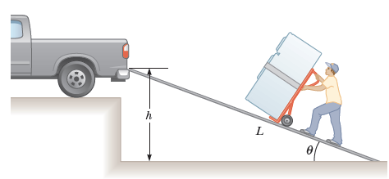
Ενέργεια Συστήματος
Παράδειγμα:
Ο φίλος σας θέλει να ανεβάσει το ψυγείο του σε ένα φορτηγό χρησιμοποιώντας μια ράμπα υπό γωνία $θ$ όπως στο Σχήμα. Ισχυρίζεται ότι θα απαιτηθεί λιγότερο έργο από μέρους του αν το μήκος της ράμπας $L$ αυξηθεί. Έχει δίκιο; Θεωρήστε ως σύστημα το ψυγείο με το καρότσι μεταφοράς.

Slide 12
Ενέργεια Συστήματος
Παράδειγμα – Λύση:

Slide 13
Ενέργεια Συστήματος
Ως τώρα, είδαμε την επίδραση εξωτερικών δυνάμεων σε ένα σύστημα ενός μόνο σώματος
Ας δούμε συστήματα από δυο ή περισσότερα σώματα με δυνάμεις εσωτερικές στο σύστημα

Slide 14
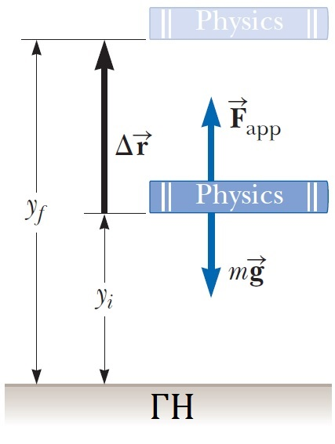
Ενέργεια Συστήματος
Σύστημα: Βιβλίο + Γη
Μετατοπίζουμε αργά ένα βιβλίο από τη θέση $yi$ στη θέση $yf$ μέσω δύναμης ${\vec{F}}_{app}$
Αύξηση ενέργειας συστήματος λόγω έργου της ${\vec{F}}_{app}$
Μεταφέρουμε ενέργεια στο σύστημα
Καμιά αλλαγή στην κινητική ενέργεια του συστήματος μεταξύ της αρχικής και τελικής θέσης!
Η ενέργεια πρέπει να έχει αποθηκευτεί με άλλη μορφή!

Slide 15
Ενέργεια Συστήματος
Αν αφήσουμε το βιβλίο, θα πέσει στο ύψος $y_{i}$
Τώρα, το βιβλίο (και το σύστημα) έχει κινητική ενέργεια!
Πώς την απέκτησε; Από πού προήλθε?
Προέρχεται από το έργο της δύναμης ${\vec{F}}_{app}$ κατά την ανύψωση του νωρίτερα
Η ενέργεια που ήταν αποθηκευμένη στο βιβλίο πριν αυτό αφεθεί να πέσει λέγεται
δυναμική ενέργεια

Slide 16
Ενέργεια Συστήματος
Εφαρμόζουμε δύναμη για να ανυψώσουμε το βιβλίο με σταθερή (πολύ αργή) ταχύτητα (έτσι ώστε ${\vec{F}}_{app}=−m\vec{g}$)
$W_{ext}={\vec{F}}_{app}∙Δ\vec{r}$ $=mg\vec{j}∙\left(y_{f}−y_{i}\right)\vec{j}$ $=mgy_{f}−mgy_{i}$ $=ΔU_{g}$
Βαρυτική Δυναμική ενέργεια
$U_{g}=mgy$
Άρα το έργο της εξωτ. δύναμης ισούται με τη μεταβολή στη δυναμική ενέργεια του συστήματος!

Slide 17
Ενέργεια Συστήματος
Θυμηθείτε:
Είδαμε ότι το έργο που παράγεται σε ένα σύστημα μπορεί να ισοδυναμεί με μεταβολή της κινητικής του ενέργειας, που μεταφράζεται σε κίνηση των μελών του συστήματος
Στην προηγούμενη περίπτωση, είδαμε ότι το έργο που παράγεται εμφανίζεται ως δυναμική ενέργεια στο σύστημα, που αναπαριστά αλλαγή στη διάταξη/ διαμόρφωση/σύνθεση των μελών του συστήματος.

Slide 18
Ενέργεια Συστήματος
Σε πρακτικά προβλήματα, πρέπει να επιλέγουμε μια διάταξη των μελών του συστήματος (διάταξη αναφοράς) όπου η βαρυτική δυναμική ενέργεια είναι μηδενική
Για παράδειγμα, η επιφάνεια της Γης.
Πολλές φορές, το πρόβλημα «οδηγεί» στην κατάλληλη επιλογή της διάταξης

Slide 19
Ενέργεια Συστήματος
Ας δούμε μια άλλης μορφής δυναμική ενέργεια που μπορεί να έχει ένα σύστημα
Σύστημα ελατήριο-σώμα (όχι μόνο σώμα!)
Είδαμε νωρίτερα ότι $W_{ext}=\int_{x_{i}}^{x_{f}}{\left(kx\right)dx}=\frac{1}{2}kx_{f}^{2}−\frac{1}{2}kx_{i}^{2}$
Το έργο που παράγεται στο σύστημα εξαρτάται από την αρχική και την τελική θέση
Είναι κι αυτό μια διάταξη των μελών του συστήματος!

Slide 20
Ενέργεια Συστήματος
Άρα $W_{ext}=\int_{x_{i}}^{x_{f}}{\left(kx\right)dx}=\frac{1}{2}kx_{f}^{2}−\frac{1}{2}kx_{i}^{2}$ $=U_{s}^{f}−U_{s}^{i}$ $=ΔU_{s}$
όπου $$U_{s}=\frac{1}{2}kx^{2}$$
η ελαστική δυναμική ενέργεια που σχετίζεται με το σύστημα σώματος-ελατηρίου
Το έργο της εξωτερικής δύναμης ισούται με τη μεταβολή στην ελαστική δυναμική ενέργεια του συστήματος

Slide 21
Ενέργεια Συστήματος

Slide 22
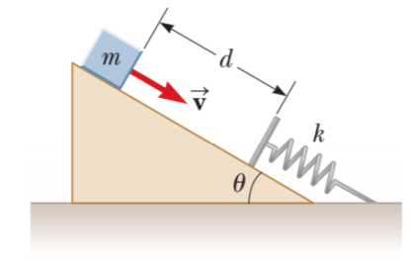
Ενέργεια Συστήματος
Παράδειγμα:
Κεκλιμένο επίπεδο γωνίας $θ$ έχει ελατήριο σταθεράς $k$στερεωμένο στο κάτω μέρος του. Ένα κουτί μάζας $m$ τοποθετείται πάνω στο κεκλιμένο σε απόσταση $d$ από το ελατήριο. Από τη θέση αυτή, το κουτί βάλλεται προς το ελατήριο με ταχύτητα $u_{0}$. Πόσο έχει συμπιεστεί το ελατήριο όταν το κουτί φτάνει στιγμιαία σε ηρεμία?

Slide 23
Ενέργεια Συστήματος
Παράδειγμα – Λύση:

Slide 24
Ενέργεια Συστήματος
$$+$$
Παράδειγμα – Λύση:

Slide 25
Συνεχίζεται... ☺

